Slide 1
25.
Pronoms toniques

Slide 3
Οι εμφατικές αντωνυμίες χρησιμοποιούνται για να δώσουν έμφαση στην αντωνυμία-υποκείμενο:
Je suis grec = είμαι έλληνας
Moi, je suis grec = εγώ, είμαι έλληνας

Slide 4
Moi | Nous
Toi | Vous
Lui | Eux
Elle | elles

Slide 6
Χωρίζουμε πάντα την εμφατική αντωνυμία από την αντωνυμία -υποκείμενο με ένα , (κόμμα)
Elle, elle parle français

Slide 7
Μετά το c’est
χρησιμοποιούμε εμφατική αντωνυμία
και όχι αντωνυμία -υποκείμενο:
C’est moi και όχι c’est je

Slide 8
Συμπλήρωσε τις εμφατικές αντωνυμίες που ταιριάζουν
(f)

Slide 9
1. ……, il parle russe et anglais
2. ……, j’habite à Keratea
3. ….., c’est Sylvie, mon amie
4. ……, tu parles vite
5. ……, je finis mes devoirs
6. ……, ils mangent la pizza
7. ……, elles regardent la télé

Slide 10
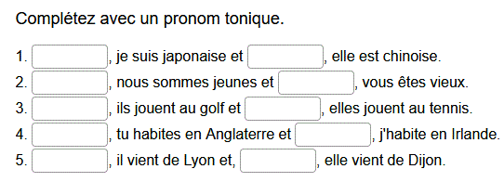

Slide 11
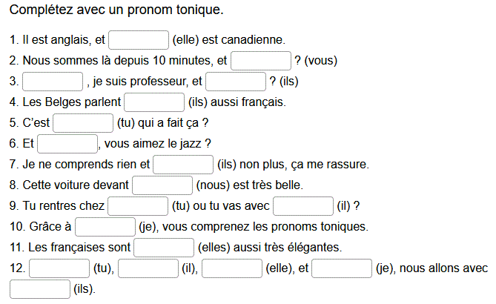

Slide 12
Κάνε την αντιστοίχιση
(f)

Slide 13
Toi, | je ne parle pas
Moi, | il écoute le prof
Elle, | tu réponds vite
Eux, | vous êtes en retard
Lui, | elle est grande
Vous, | ils habitent à Paris

Slide 14
Moi, je n’ai | portons pas de jean
Eux, ils | prononces le mot comment?
Nous, nous ne | parlez trop!
Toi, tu | finit à 3 heures
Vous, vous | pas le livre de maths
Lui, il | grandissent

Slide 15
Je suis grec. Et toi? | Non, elles, elles boivent du café.
Lui, il habite à Lyon. | Et lui, il parle espagnol aussi.
Elles boivent du thé? | Moi, je suis français.
Nous sommes acteurs. | Eux , ils sont journalistes
Nous parlons espagnol | Et elles, elles habitent à Montpelier.

